Slide 1

Súper moda service
INTEGRANTES:
CHUMBE TORRES,EDWIN SONY
RODRÍGUEZ VALDEZ,SEBASTIAN
PROFESOR:
CORONEL CASTILLO,ERIC GUSTAVO

Slide 2
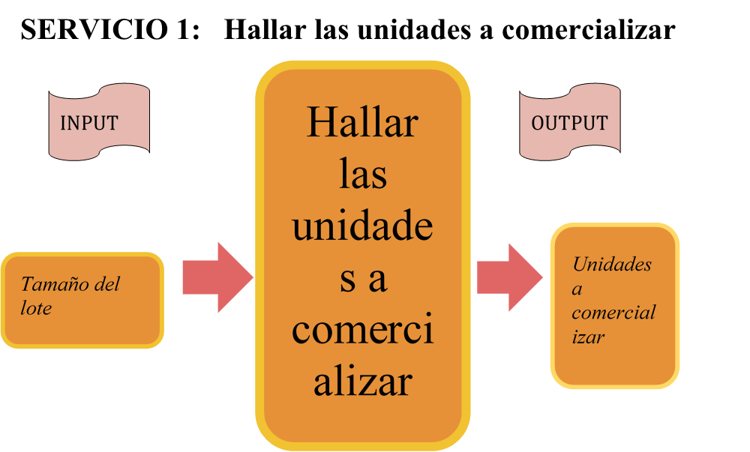

Slide 3
SERVICIO 2: Hallar el costo total
INPUT
OUTPUT
Hallar el costo total
Precio del lote
Costo total
Gastos Administrativos

Slide 4
SERVICIO 3: Costo por unidad
INPUT
OUTPUT
Hallar el costo por unidad
Tamaño del lote
Costo por unidad
Precio del lote
Gastos administrativos

Slide 5
SERVICIO 4 : Precio de venta
INPUT
OUTPUT
Gastos administrativos
Hallar el precio de venta
Ganancias
Precio de venta
Tamaño del lote
Precio del lote

Slide 6
SERVICIO 5: Precio de venta al público
INPUT
OUTPUT
Hallar el precio de venta al público
Ganancias
Precio de venta al público
Gastos administrativos
Precio del lote
Tamaño del lote

Slide 7
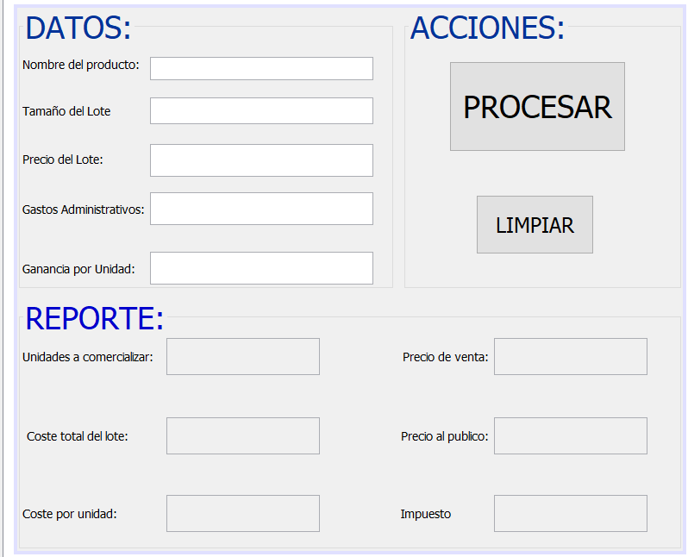
VENTANA DE INTERFAZ

